Slide 1
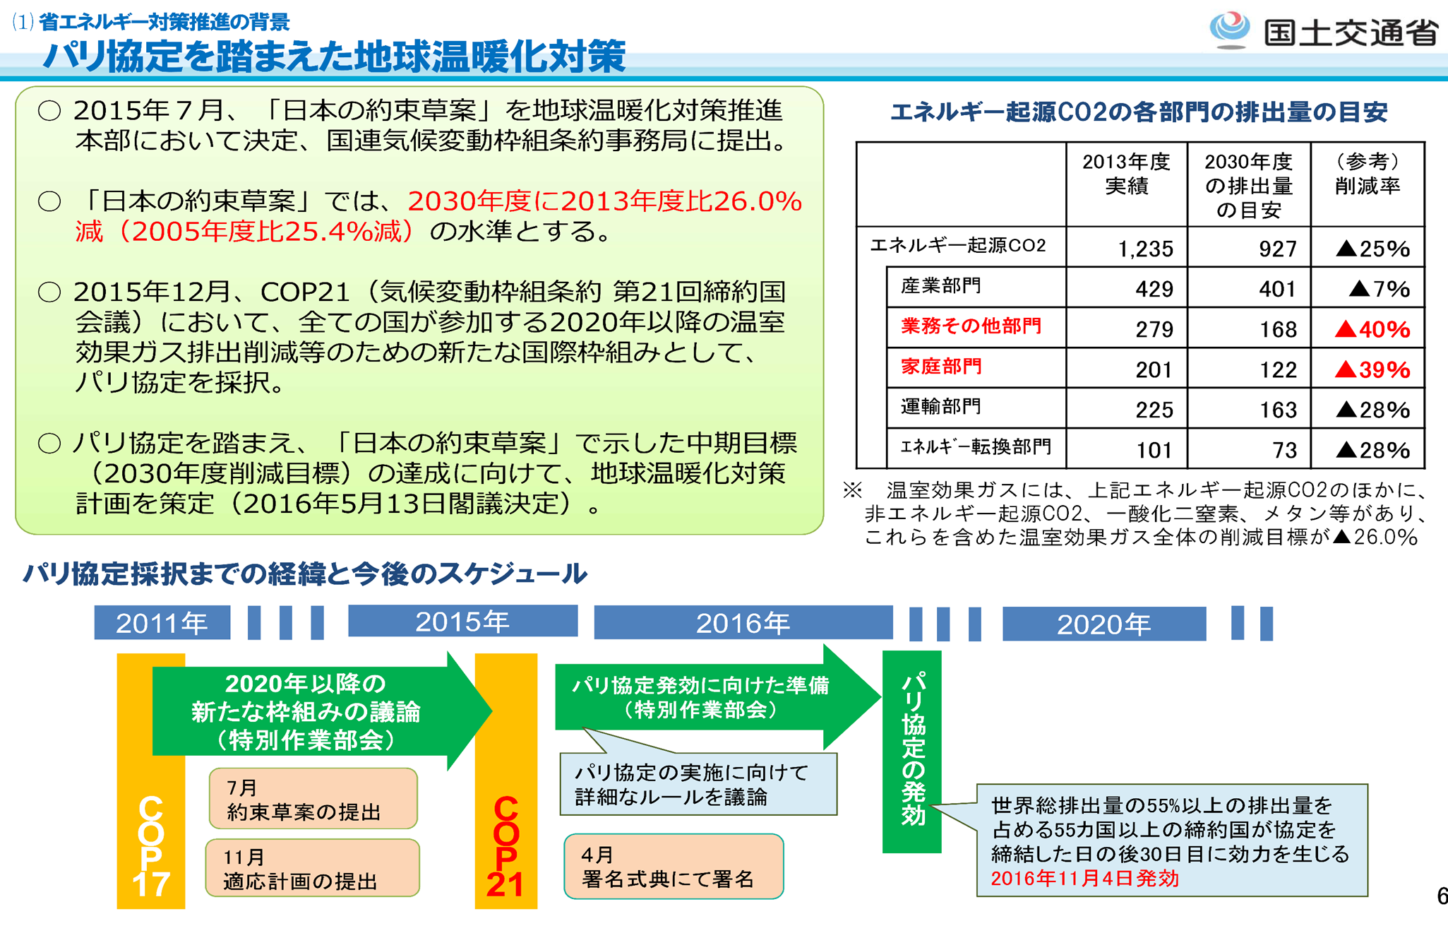
今後の住宅・建築物の省エネルギー対策のあり方について（第二次答申）（参考資料）（抜粋）
資料１－１
1

Slide 2
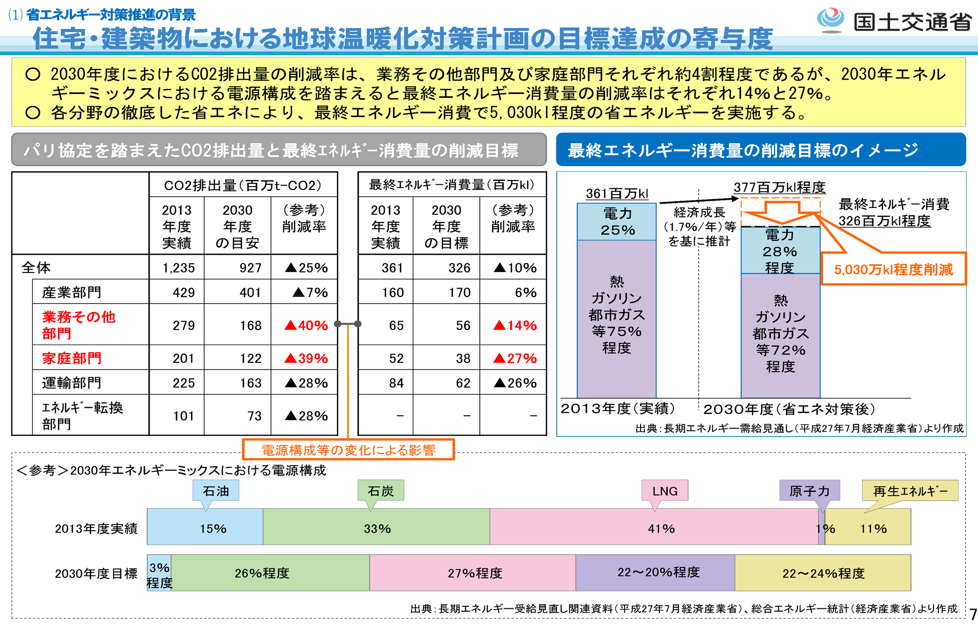
2

Slide 3
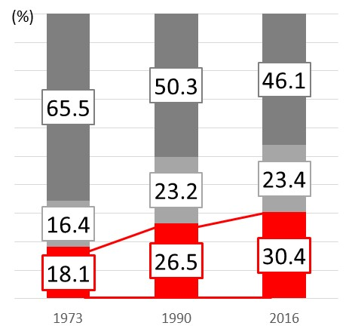
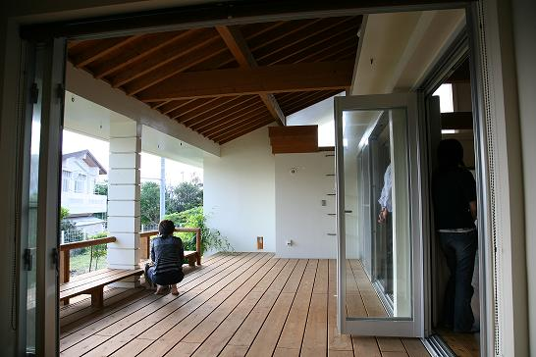

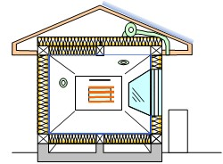
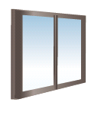
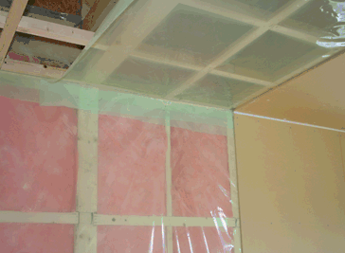
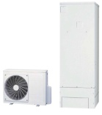
建築物のエネルギー消費性能の向上に関する法律の一部を改正する法律
資料１－２
公布日：2019年5月17日
背景・必要性
○ 我が国のエネルギー需給構造の逼迫の解消や、地球温暖化対策に係る｢パリ協定｣の目標＊達成のため、
住宅・建築物の省エネ対策の強化が喫緊の課題
エネルギー消費シェアの推移
＊我が国の業務・家庭部門の目標(2030年度)：温室効果ガス排出量約4割削減(2013年度比)
産業
＊本法に基づく段階的な措置の強化は、「地球温暖化対策計画(2016.5閣議決定)」「エネルギー基本計画(2018.7閣議決定)」における方針を踏まえたもの
⇒ 住宅・建築物市場を取り巻く環境を踏まえ、規模・用途ごとの特性に応じた実効性の高い総合的な対策を講じることが必要不可欠
運輸
業務・
家庭
1973
1990
2016
法律の概要
オフィスビル等
オフィスビル等に係る措置の強化
法公布後2年以内施行
建築確認手続きにおいて省エネ基準への適合を要件化
○ 省エネ基準への適合を建築確認の要件とする建築物の対象を拡大 (延べ面積の下限を2000㎡から300㎡に見直すことを想定)
複数の建築物の連携による取組の促進
法公布後6ヶ月以内施行
＊新築等の計画が誘導基準に適合する場合に所管行政庁の認定を受けることができる制度。認定を受けた場合には、省エネ性能向上のための設備について容積率を緩和
複数の建築物の省エネ性能を総合的に評価し、高い省エネ性能を実現しようとする取組を促進
○ 省エネ性能向上計画の認定（容積率特例）＊の対象に、複数の建築物の連携による取組を追加
（高効率熱源（コージェネレーション設備等）の整備費等について支援（※予算関連））
マンション等
法公布後6ヶ月以内施行
[省エネ性能向上のための措置例]
マンション等に係る計画届出制度の審査手続の合理化
監督体制の強化により、省エネ基準への適合を徹底
太陽光発電
○ 所管行政庁による計画の審査（省エネ基準への適合確認）を合理化（民間審査機関の活用）し、省エネ基準に適合しない新築等の計画に対する監督（指示・命令等）体制を強化
日差しを遮る庇
戸建住宅等
戸建住宅等に係る省エネ性能に関する説明の義務付け
ペアガラス
二重サッシ
法公布後2年以内施行
設計者（建築士）から建築主への説明の義務付けにより、省エネ基準への適合を推進
○ 小規模(延べ面積300㎡未満を想定)の住宅・建築物の新築等の際に、設計者(建築士)から
建築主への省エネ性能に関する説明を義務付けることにより、省エネ基準への適合を推進
断熱材
高効率給湯
大手住宅事業者の供給する戸建住宅等へのトップランナー制度の全面展開
法公布後6ヶ月以内施行
大手ハウスメーカー等の供給する戸建住宅等について、トップランナー基準への適合を徹底
○ 建売戸建住宅を供給する大手住宅事業者に加え、注文戸建住宅・賃貸アパートを供給する大手住宅事業者を対象に、トップランナー基準（省エネ基準を上回る基準）に適合する住宅を供給する責務を課し、国による勧告・命令等により実効性を担保
等
＜その他＞ ○ 気候・風土の特殊性を踏まえて、地方公共団体が独自に省エネ基準を強化できる仕組みを導入
3
法公布後2年以内施行

Slide 4
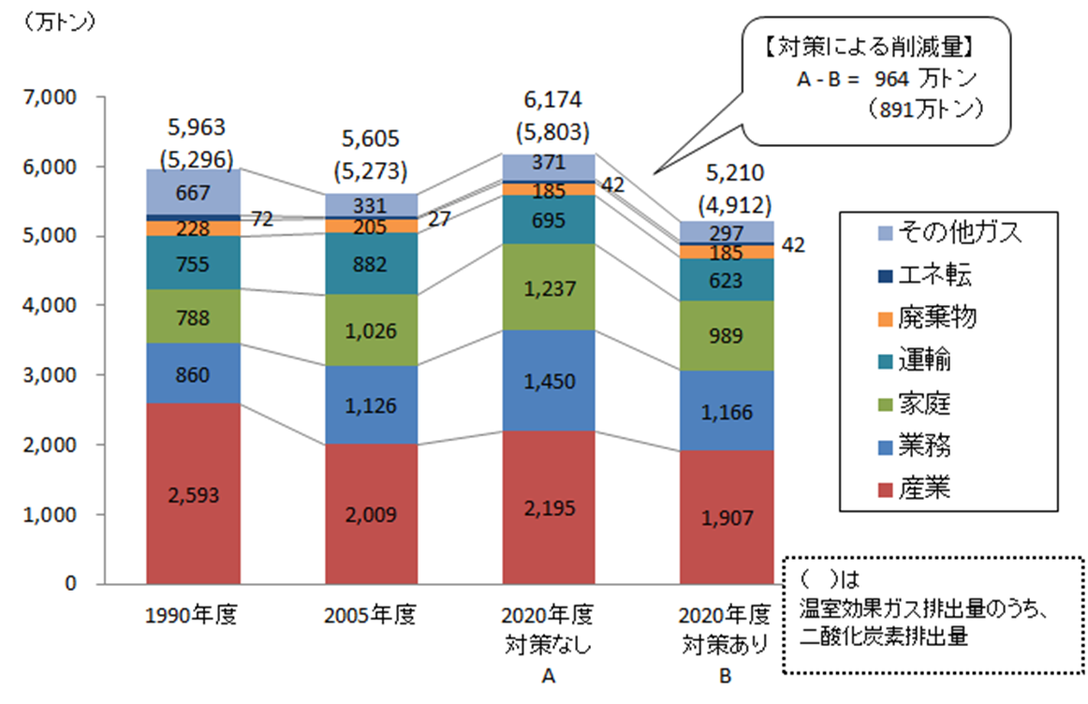
大阪府地球温暖化対策実行計画（区域施策編）2015年3月（2017年12月一部改定）（抜粋）
資料１－３
第４章 地球温暖化の緩和の推進（温室効果ガスの削減）
４.１ 温室効果ガスの削減目標
（１）温室効果ガスの削減目標
2020年度までに温室効果ガス排出量を2005年度比で７％削減する
※電気の排出係数は関西電力株式会社の2012年度の値（0.514kg-CO_{２}/kWh）を用いて設定（進行管理にも活用）
・目標設定に際しては、国の目標や、府の前計画の目標との整合も踏まえ、国による施策及び府独自の施策による削減量を積み上げるフォアキャスティング手法により目標値を定めました。
・電気の排出係数の見通しが明らかでないことや、各主体が行った対策の削減効果を明確にし、対策の進行管理を行うために、排出係数を2012年度の値で固定して目標値を算出しています。
【計画の対象とする温室効果ガス】
温室効果ガスの種類 | 用途、排出源
二酸化炭素（CO_{２}） | 化石燃料の燃焼など
メタン（CH_{４}） | 稲作、家畜の腸内発酵、廃棄物の埋め立てなど
一酸化二窒素 （N_{２}O） | 燃料の燃焼、工業プロセスなど
ハイドロフルオロカーボン（HFCs） | スプレー、エアコンや冷蔵庫などの冷媒、化学物質の製造プロセスなど
パーフルオロカーボン（PFCs） | 半導体の製造プロセスなど
六フッ化硫黄（SF_{６}） | 電気の絶縁体など
三フッ化窒素（NF_{３}） | 半導体・液晶の製造プロセスなど
温室効果ガス排出量の現状と将来予測
※ 1990年度、2005年度の電気の排出係数は各年度の関西電力株式会社の値を使用
4

Slide 5
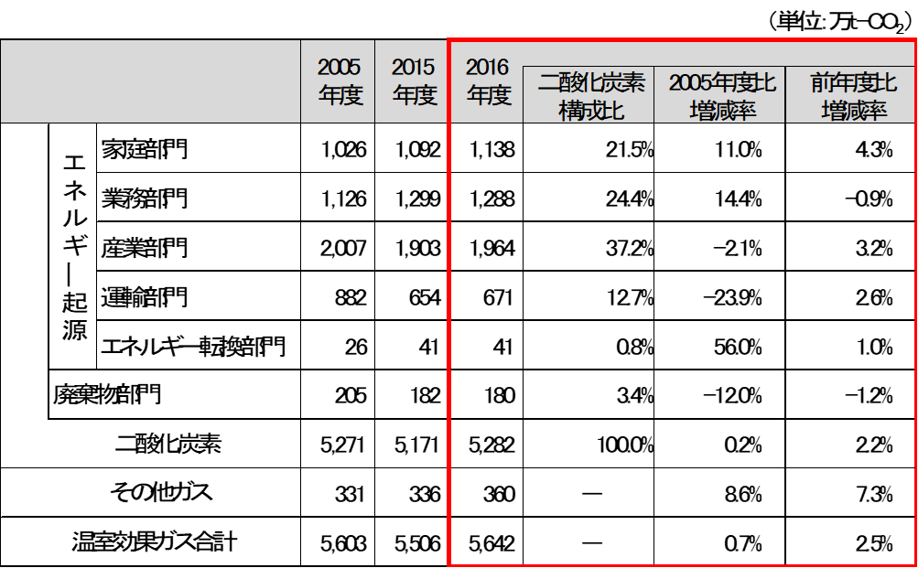
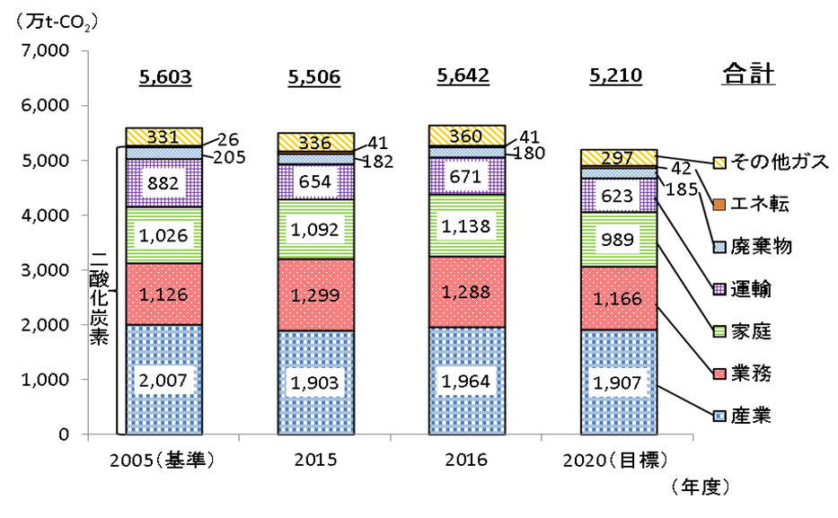
大阪府域における2016年度の温室効果ガス排出量について（抜粋）
資料１－４
２．温室効果ガス排出量（電気の排出係数を2012年度の値で固定した場合）
○ 2015年３月に策定した「大阪府地球温暖化対策実行計画（区域施策編）」（計画期間：2015年度～2020年度）では、 電気の排出係数の見通しが明らかでないなか、対策の削減効果をもとに計画の進行管理を行えるよう、電気の排出係数 は2012年度の値のまま変わらない※ものとして目標値を設定しています。 目標値 2020年度までに温室効果ガス排出量を2005年度比で７％削減 ○ 2012年度の電気の排出係数を用いて算定した2016年度の温室効果ガス排出量は5,642万トンであり、前年度比で2.5％増 加、計画の基準年度である2005年度比で0.7％増加しています（表２、図２）。
※本資料では、電気の排出係数を2012年度の値で「固定」といいます。
表２ 大阪府域における温室効果ガス排出量の推移（電気の排出係数2012年度固定）
図２ 大阪府域における温室効果ガス排出量の推移
（電気の排出係数2012年度固定）
5

Slide 6
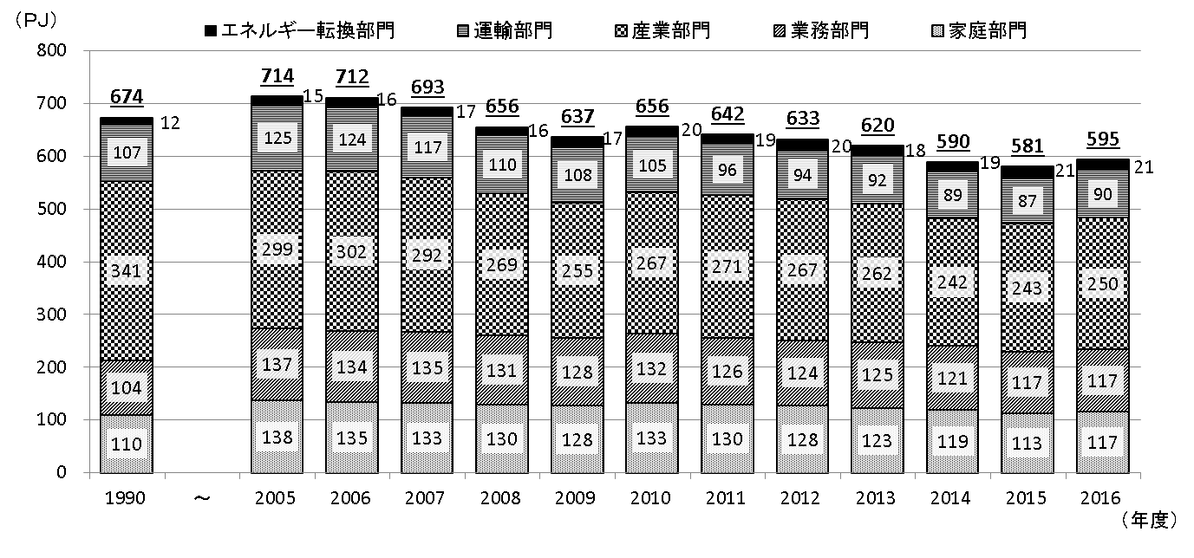
３．エネルギー消費量
○ 2016年度のエネルギー消費量は595PJ（ペタジュール）※であり、前年度比で2.4％増加しましたが、 2005年度比では16.7％の減少となっています（表３）。 ○ 家庭、業務、産業、運輸部門のいずれも、2005年度から減少傾向にあります（図３）。
※Ｊ（ジュール）はエネルギーの単位。PJ（ペタジュール）は10¹⁵J、GJ（ギガジュール）は10⁹J、MJ（メガジュール）は10⁶Jを表す。
表３ 大阪府域におけるエネルギー消費量の推移
図３ 大阪府域におけるエネルギー消費量の推移
6

Slide 7
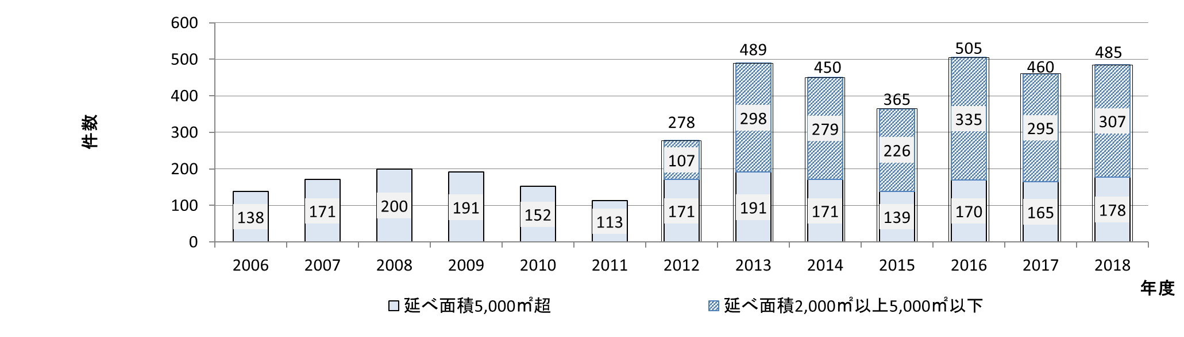
建築物の環境配慮制度について
資料１－５
大阪府域では、地球温暖化とヒートアイランド現象により、この100年間に年平均約2.1℃の気温の上昇
がみられ、真夏日や熱帯夜の日数も増加傾向であるため、大阪府では温暖化を緩和して快適で住みよい
まちづくりを進めることを目的として、地球温暖化・ヒートアイランド対策の制度化について、2004年
5月に大阪府環境審議会に諮問を行い、2005年5月に答申を得た。
大阪府は、この答申に基づき、建築物の環境配慮制度等を定めた「大阪府温暖化の防止等に関する条
例」（以下、「条例」）を2006年4月1日から施行（2005年10月28日公布）した。
条例に基づく建築物の環境配慮に係る主な取組みは以下のとおり。
（１）建築物環境計画書の届出
○一定規模以上の延べ面積の建築物（新築等）について、建築物環境計画書の届出を義務化
・延べ面積5,000㎡超（2006年4月～）
・延べ面積を2,000㎡以上に引き下げ（2012年7月～）
届出対象5,000㎡超
届出対象2,000㎡以上
7
府域における建築物環境計画書届出件数の推移

Slide 8
（２）条例で定める基準への適合
○一定規模以上の延べ面積の建築物（新築等）について、条例で定める基準への適合を義務化
（対象建築物）
・非住宅：延べ面積10,000㎡以上（2015年4月～） ⇒延べ面積2,000㎡以上（2018年4月～）
・住 宅：延べ面積10,000㎡以上かつ高さ60ｍ超（2018年4月～）
（基準）
・断熱・日射遮蔽性能を求める外皮の基準
建築物の外壁や窓等を通しての熱損失の防止についての基準
・建築設備の一次エネルギー消費量基準
建築物に設ける空気調和設備等に係るエネルギーの効率的利用についての基準
※ 建築物省エネ法では、非住宅の一次エネルギー消費量基準のみが義務化
用途 | 延べ面積 の合計 | 建築物の環境配慮義務の 省エネルギー基準適合
 |  | 外皮（断熱・遮熱） | 一次エネルギー消費量 （設備）
非住宅 | 10,000㎡ 以上 | 条例による義務 （2015年4月～） | 建築物省エネ法による義務 （2017年度～）
 | 2,000㎡ 以上 | 条例による義務 （2018年4月～）
 | 300㎡ 以上 |  | 建築物省エネ法により義務化 （2021年４月～施行予定）
住宅 | 10,000㎡ 以上 | 条例による義務（2018年4月～） （高さ60m超に限る）
8
※大阪市も府条例と同様の条例を有する

Slide 9
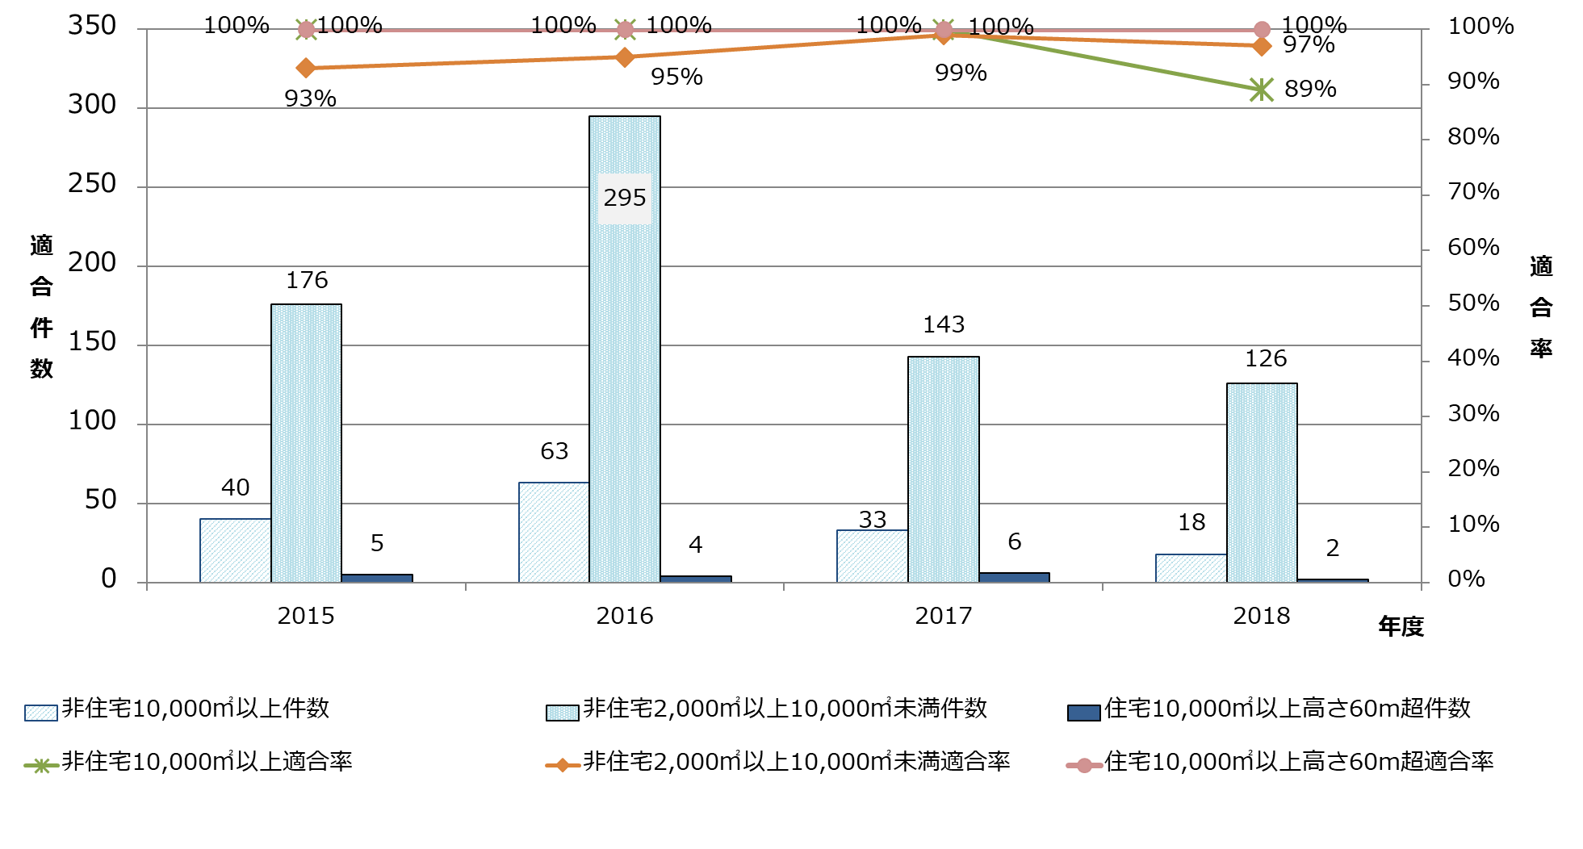
基準適合状況
9

Slide 10
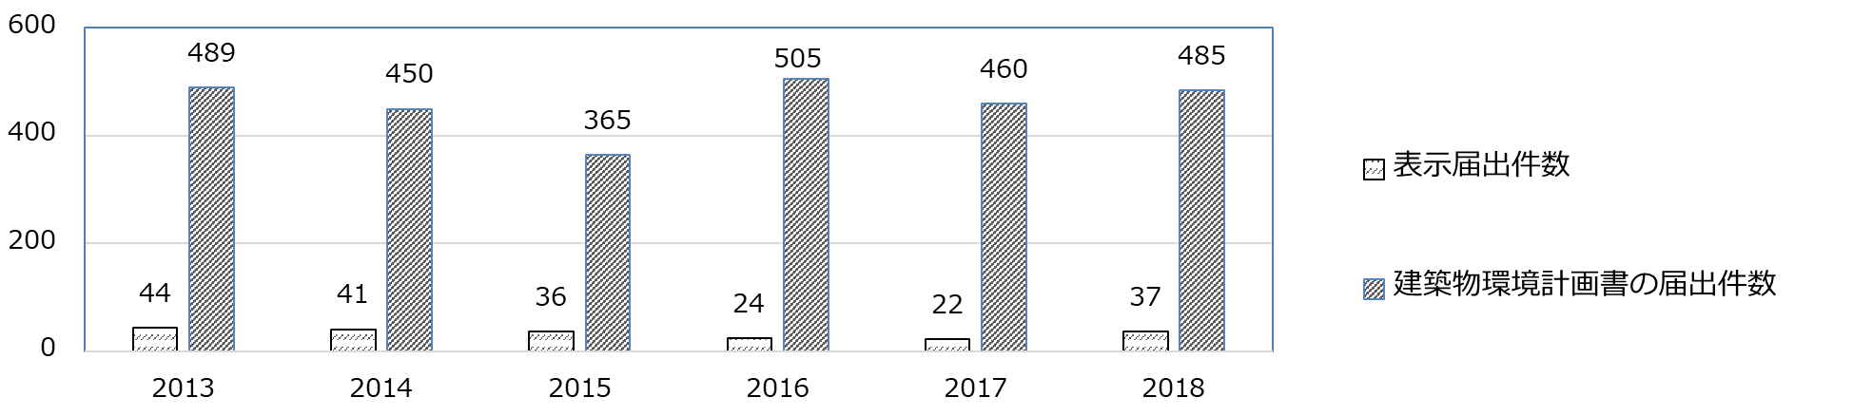
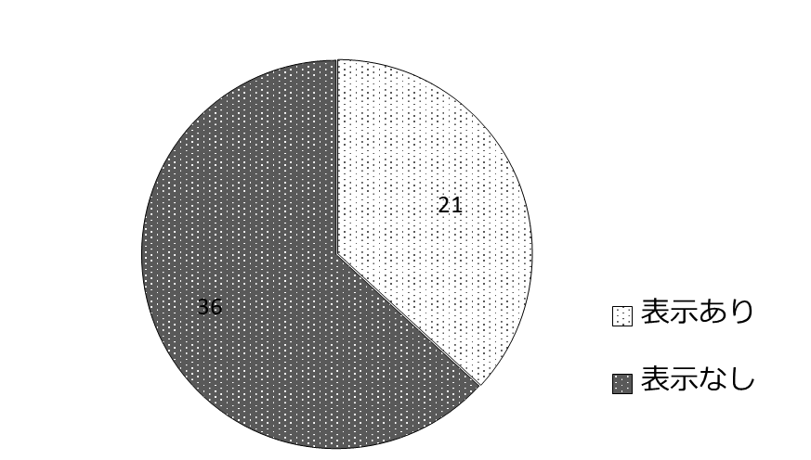
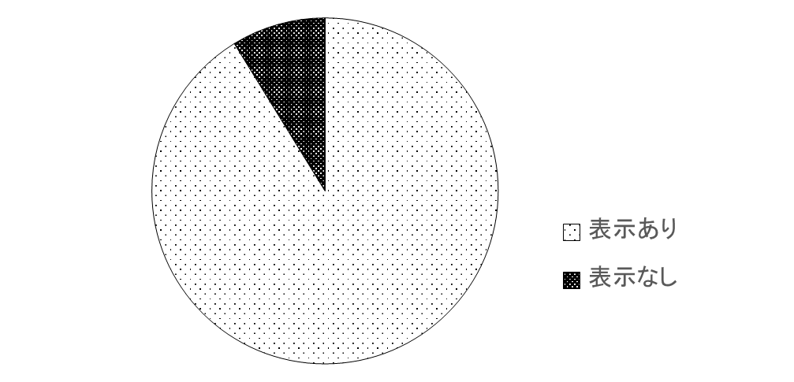
（３）販売等の広告や工事現場への建築物環境性能表示 （参考資料４ 参照）
○ 建築物環境計画書の届出後、価格・間取りなどを記載した販売、賃貸広告は建築物環境性能表示と建築物
環境性能表示届出を義務化（2012年7月～）
届出件数は、建築物環境計画書届出の1割程度
府内建築物環境性能表示（広告）の届出件数
（年度）
○ 工事現場への建築物環境性能表示の義務化（2018年4月～）
2018年の表示状況を抽出により現場確認し、是正指導により表示が4割程度から9割程度に向上
5件(9%)
現場確認時
是正指導後
21件(37%)
36件
(63%)
52件(91%)
10
建築物環境性能表示の工事現場への表示状況（2018年）

Slide 11
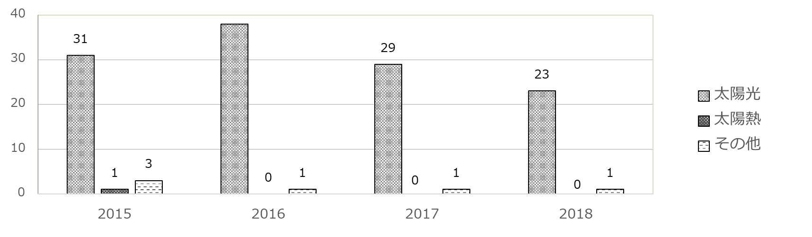
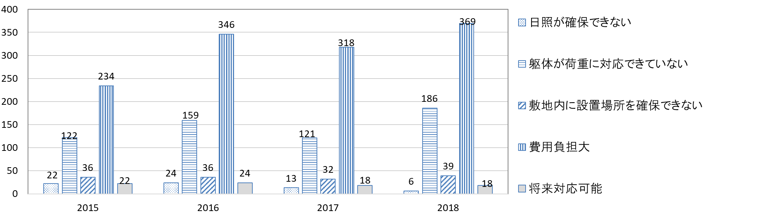
（４）再生可能エネルギー利用設備の導入の検討
○ 再生可能エネルギー源を利用する設備（太陽光発電設備等）の導入の検討義務化（2015年4月～）
導入件数は年間30件前後で推移⇒建築物環境計画書の年間届出件数の5％程度
そのうち、太陽光発電が9割程度
38
（年度）
府内の再生可能エネルギー利用設備の導入件数
○導入しない理由
「費用負担大」が最も多く、「躯体が荷重に対応できていない」が次いで多い
（年度）
11
再生可能エネルギー利用設備を導入しない理由

Slide 12
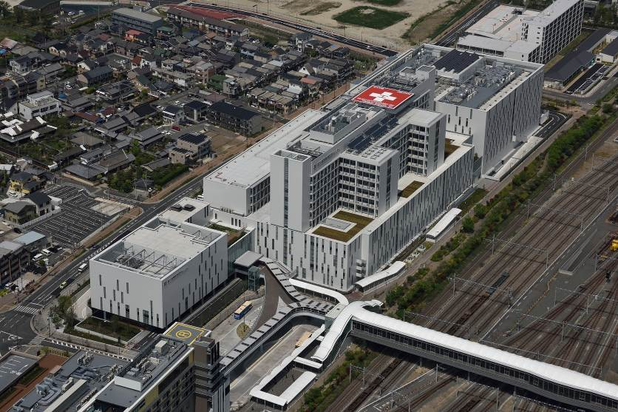
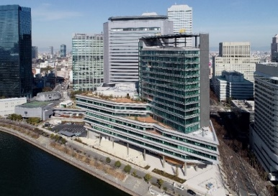
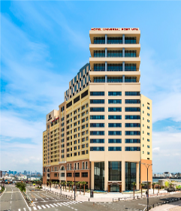
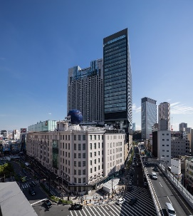
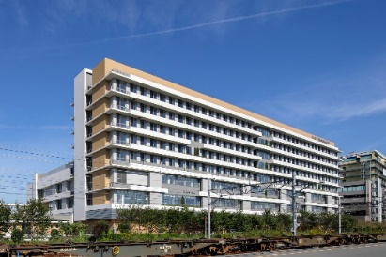
（５）建築物の顕彰制度
①おおさか環境にやさしい建築賞（2007年度～）
環境に配慮した建築物の普及促進及び府民の意識啓発を図るため、地球温暖化やヒートアイランド現象防止等、環境配慮の
模範となる建築物の建築主及び設計者を表彰（表彰式は大阪府と大阪市の共催）
（2019年度表彰）
・大阪府知事賞:1件
・大阪市長賞:1件
・部門賞（住宅、事務所、商業施設その他）:9件
大阪府知事賞：
国立循環器病研究センター
大阪市長賞：
読売テレビ新社屋
②おおさかストップ温暖化賞特別賞（愛称：“涼”デザイン建築賞）（2019年度～）
建築物の新築等にあたり、特に優れたヒートアイランド現象の緩和対策の取組みを行った建築物の建築主及び設計者を表彰
（2019年度表彰）4件
市立吹田市民病院
読売テレビ新社屋
ホテルユニバーサル
ポートヴィータ
なんばスカイオ
12

Slide 13
建築物省エネ法改正により条例で付加できる基準について
資料１－６
（１）省エネ基準適合に関する建築物省エネ法の主な改正点
２年以内施行（令和３年４月予定）のもの
〇省エネ基準への適合を建築確認の要件とする建築物の対象を拡大
非住宅建築物の延べ面積の下限を2,000㎡から300㎡に引き下げる予定
〇戸建住宅等に係る省エネ性能に関する説明の義務付け
設計者（建築士）から建築主への説明の義務付けにより、省エネ基準への適合を推進
〇気候・風土の特殊性を踏まえて、地方公共団体が独自に省エネ基準を強化できる仕組みを導入等
(※1) （※2）
（２）建築物省エネ法に基づく条例で省エネ基準に必要な事項を付加することができる
事項を定めた技術的助言（※2） 令和２年３月３１日付 国住建環第274号
○条例で付加することができる事例
①非住宅建築物の省エネ基準に、外皮基準を
付加すること
②一定規模以上の非住宅建築物の省エネ基準を
強化すること
○条例で付加することができない事例
③法に基づく適合義務制度の対象に住宅を
追加すること
 | 外皮基準 | 一次エネルギー 消費量基準
非住宅 | ① | ②省エネ基準
住 宅 | ③ 省エネ基準（努力義務）
※①②は建築確認申請の要件となる
建築物省エネ法において付加できる（できない）基準
13

Slide 14
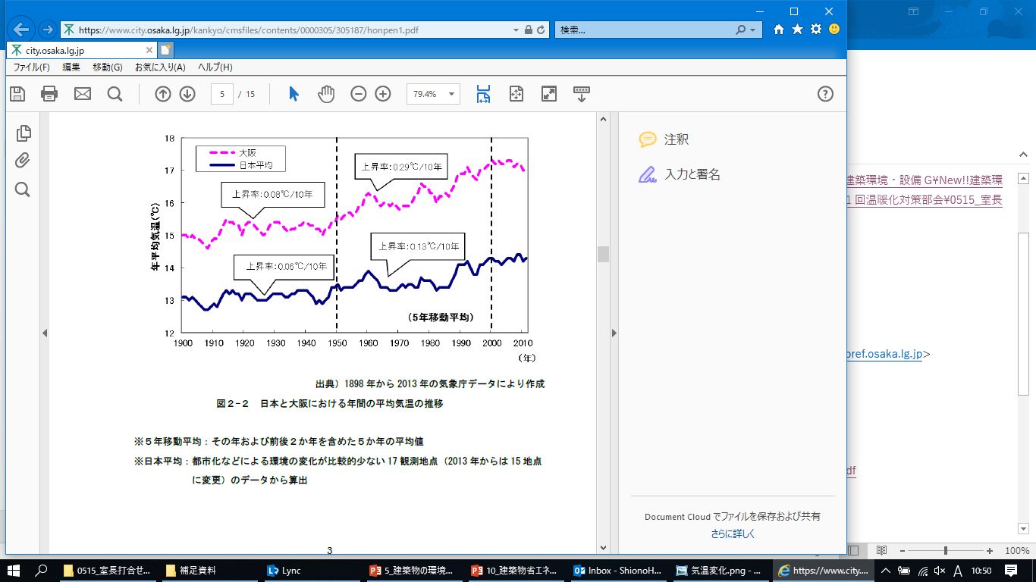
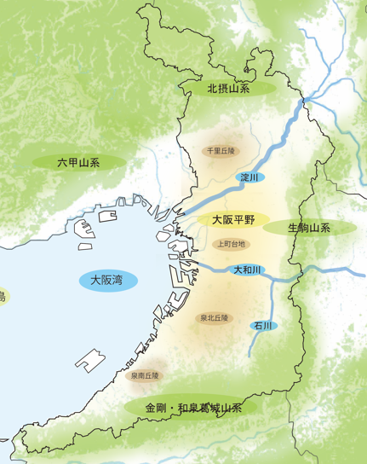
（３）大阪府における気候・風土の特徴(※1)
大阪の気候
瀬戸内式気候区に区分され、全国的に比較すると、夏は暑く、日照が多く、降水量が少ない。
年平均気温は、地球温暖化の影響により、20世紀の１００年間で全国平均（約1.0℃/100年）
を上回る2.1℃/年上昇。全国3都市における月平均最低気温においても、他都市に比べ高い。
大阪
大阪の変化率
約2.1℃/100年
東京
名古屋
日本平均の変化率
約1.0℃/100年
日本と大阪における年間の平均気温の推移
全国３都市の8月における月平均最低気温の推移
大阪の地形
北部は京都府と接する北摂山系、東部・南部は奈良県や和歌山県と接する生駒山系、金剛・和泉葛城山系 など、３方が囲まれた大阪平野に大阪市やその他周辺都市が集中し、西部には大阪湾がある。
14

Slide 15
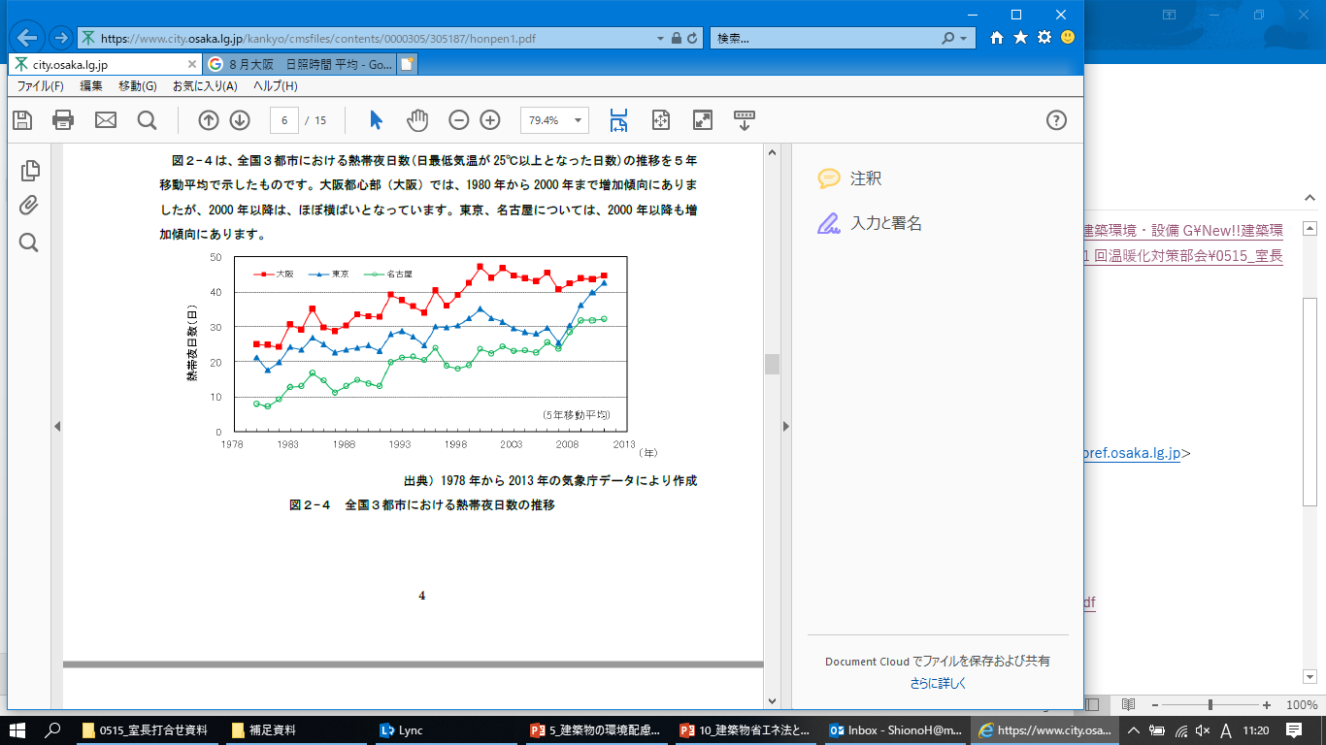
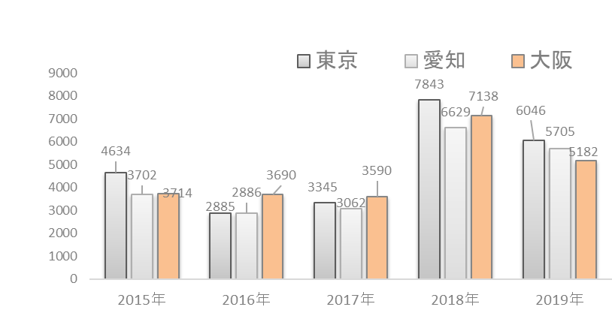
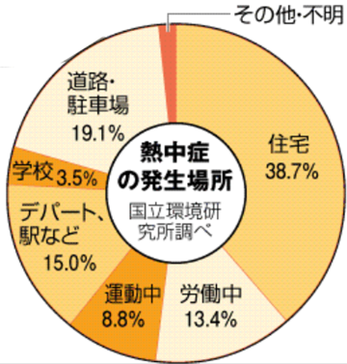
大阪におけるヒートアイランド現象の状況
・エネルギー消費に伴う人口排熱（建物空調、自動車走行、工場生産活動による排熱）の増加
・都市化に伴う地表面被覆の人工化（建物、コンクリート、アスファルト舗装面など）
・都市形態の高密度化（密集した建物による風通しの阻害、天空率の低下）
により、地表面の熱収支が変化し、ヒートアイランド現象が顕著となり、都市部の気温特に夜間の気
温が郊外に比べ著しく高くなる。
ヒートアイランド現象の主な影響
・熱帯夜日数の増加
他都市と比較しても多い。
・熱中症搬送者数の増加
2015年以降は3,000人以上になっており、年々増加傾向にある。
熱中症発症の発症場所の特徴として、約４割が住宅内で発症している。（屋内での発症が多い）
大阪
東京
名古屋
全国３都市における熱帯夜日数の推移
全国3都府県における熱中症搬送者数の推移
熱中症発症場所の割合
出典）1898年から2013年の気象庁データにより作成
15

Slide 16
大阪府温暖化の防止等に関する条例 見直しスケジュール
資料１－７
 | 令和2年（2020年） |  |  |  |  |  |  |  |  |  |  |  | 令和3年（2021年）
 | 4 | ５ | ６ | 7 | 8 | 9 | 10 | 11 | 12 | １ | ２ | ３ | ４ | ５ | ６ | 7～12 | 1 | 2 | 3
建築物 省エネ法
府環境 審議会
温暖化 対策部会
府条例
2年以内施行
審議会（６/10)
審議会
審議会
（中間報告）
（答申）建築物省エネ法改正に伴う
府温暖化の防止等に関する
条例の改正検討
（諮問）建築物の環境配慮の
あり方について
①
6/29
②
③
④
⑤
建築物の
環境配慮の
あり方について
①環境配慮の現状
②論点整理
③環境配慮の方向性
④答申素案作成
⑤答申案作成
令和3年度
温暖化防止条例改正の手続き
2月議会上程
大阪市と調整
16

